Slide 1
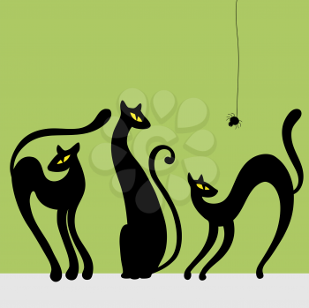


Τα γατάκια στο χιόνι

Slide 2
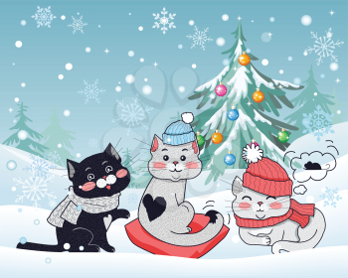
Πάμε μια βόλτα στο χιόνι!!!

Slide 3
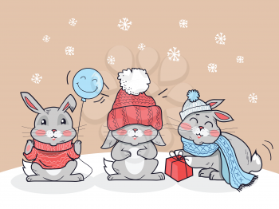
Ας πάμε!!!εγώ νομίζω ότι θα κάνει πολύ κρύο!!!

Slide 4
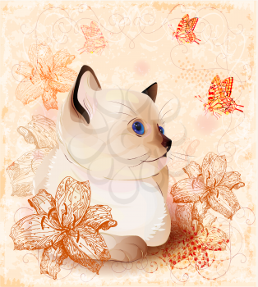
Έτοιμοι!!!

Slide 5
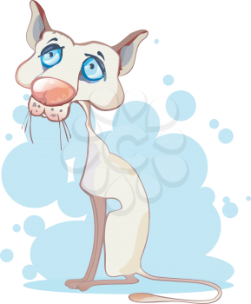
μετά από λίγοι ώρα!!!

Slide 6
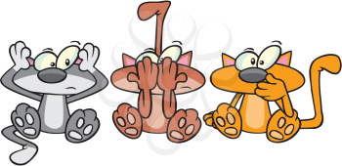
Νομίζω κρύωσα!!!ΑΨΟΥ ΑΨΟΥ!!! Χάλια αυτή η βόλτα!!!

